Slide 1
比特币、区块链、 去中心化互联网基础设施
哈尔滨工业大学
计算机网络与信息安全研究中心
张宇
2020，2022

Slide 2
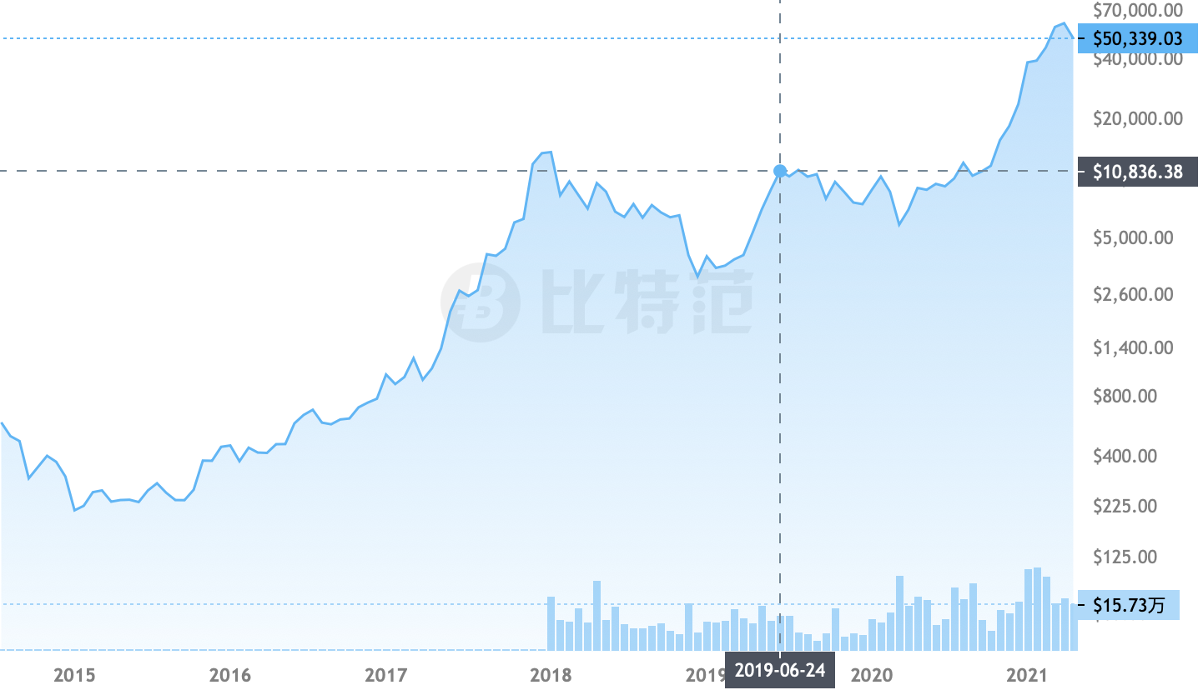
比特币价格图

Slide 3
比特币简介
Bitcoin(比特币)是一种加密货币(cryptocurrency)
2008年在密码朋克(Cypherpunks)邮件列表中的一份以中本聪为笔名的白皮中被提出，紧接着原始参考客户端的源代码Bitcoin Core被发布。
第一个实践上解决了双重支付(double-spending)问题的数字货币，而不需要依赖于可信的第三方或中央服务器。
创世块在2009年1月3日被挖出。比特币首次作为现金被使用是通过2010年5月的一笔交易，一名用户以1万比特币作为交换，为另一个人订了一份比萨饼外卖。
2018年1月，比特币市值已经达到2千5百亿美元
2021年4月底，9千4百亿美元

Slide 4
区块链简介
区块链(Blockchain)，作为比特币核心技术组件之一，现在已经泛指整个比特币所采用技术的集合。
狭义上，区块链是一种分布式数据结构，指一个不断增长、顺序相连的记录列表，每个记录被称为“区块”，块内包含若干交易(transaction)。
区块链的主要功能之一是作为一个分布式的“公开记账簿”(public ledger)来记录各方之间的交易，具有可验证、只追加、防篡改等性质。
比特币的其他核心技术组件还包括
交易与脚本
基于工作量证明(PoW)的共识(consensus)机制
P2P网络

Slide 5
货币与数字货币
百度百科：货币本质上是一种所有者与市场关于交换权的契约，根本上是所有者相互之间的约定。
吾以吾之所有予市场，换吾之所需，货币就是这一过程的约定，它反映的是个体与社会的经济协作关系。
数字货币与纸币一样，本质上都属于纯信用货币。
数字货币的具体形态可以是以一个来源于实体账户的数字，也可以是记于名下的一串由特定密码学与共识算法验证的数字。
比特币可以看作是一种“记账货币”（money of accounts）：在一个账户上的一个数字（余额），包含信用账目及其清算所构成的体系。需要满足以下属性：
不可窃取货币：余额不能凭空减少。
不可伪造货币：余额不能凭空增加。

Slide 6
交易安全
假设在一次Alice与Bob的交易中，Alice向Bob转帐10元钱，用于购买Bob做的一张披萨饼（或其他任何商品，甚至什么也不买）。在数字世界中，并没有实物的钞票或硬币，这次交易只是一个信息，称做一条交易记录：
From: Alice To: Bob Amount: 10
我们并不关心披萨饼，而是关心交易的安全属性：
真实性：不能伪装成其他人，否则会被发现。
完整性：交易发生后，不能更改交易内容，否则会被发现。
不可否认性：交易发生后，双方不能否认该交易。
机密性？

Slide 7
二人世界
如果Alice或Bob只有一个人做记录，则这个做记录的人可以随意打破上述安全属性。所以，两个人应该分别在各自的账簿中做记录。
假想这样一种情况，全世界只有Alice和Bob两个人，那么以上安全属性是否天然地满足了，或者这些安全属性已经毫无意义？
真实性：若Bob伪装成Alice伪造上述交易，则Alice通过查看自己的账簿可以发现。满足！
完整性：某一个人篡改账簿，则另一个人会发现。满足！
不可否认性：若Alice否认交易，则Bob也无计可施。反之一样。或者说此时，二者之间的不可否认性没有意义！
此外，Bob可否在交易前确认Alice有10元钱吗？

Slide 8
可信的第三方
Alice和Bob一致同意引入一个双方都信任的公证人Charlie。
Charlie做公正的方法是对每笔交易做记录，当Alice和Bob发生争议时，以Charlie自己的账簿为准。不可否认性也得到了满足！同时，Charlie也可以检查真实性与完整性。
Alice有10元钱吗？如果能证明Alice在之前的交易中获得了超过10元钱，并且到此次交易之前账户余额仍超过10元钱，则意味着Alice也能够支付10元钱。Bob在交易前可以向Charlie询问关于Alice的账户是否多余10元钱。
交易记录传播：与参与交易的当事人不同，Charlie并不是直接地获得原始交易记录，而是间接地通过交易方获得。Charlie也需要向其他人提供交易记录。因此，在交易记录传播过程中也需要满足上述安全属性。

Slide 9
数字签名应用于交易安全
在交易记录传播过程中也需要满足安全属性。
公钥密码学中的数字签名有了用武之地。
Alice公布其公钥，并用对应私钥对交易记录签名。
Charlie在内的所有人可以用Alice的公钥验证记录。如何安全地获得Alice的公钥，此处不做讨论。
考虑到Bob是获利方，并简化问题，不需要Bob的数字签名。那么，交易记录内容如下：
From: Alice To: Bob Amount: 10 Sig: a signature signed by Alice
付款方的数字签名提供了 真实性+完整性+不可否认性：只有Alice才能产生有效签名。只要有Alice的公钥，上述安全属性可以公开验证。

Slide 10
以公钥为账号
Charlie需要维护一个From字段中账号ID与用来验证Sig字段的公钥的映射表。
其实，Charlie关心的并不是一个账号的ID，而是ID与公钥的映射关系，那么就可以把公钥（或其密码学哈希值，称为比特币地址）直接作为账号。
这样，From字段就可以填上Alice（具体叫什么名字已经没有实际意义）的公钥。
类似的，将To字段填充上收款方的公钥。以公钥为账户就避免了这种额外的映射。这样之前交易记录的内容如下：
From: Alice’s pub key To: Bob’s pub key Amount: 10 Sig: a signature siged by Alice

Slide 11
基于可信第三方的安全性
至此我们设计了一种记账货币：
信任假设：负责记账的Charlie是可信的。
安全机制：以公钥为账号，带有付款方的数字签名的交易记录在账簿上。
该货币满足基本需求：
不可窃取货币：余额不能凭空减少。
不可伪造货币：余额不能凭空增加。

Slide 12
双重支付
双重支付：假设Alice从一笔交易A中收入10元，在一笔新交易B中以该交易A向Bob支付10元钱的同时，在另一笔交易D中也以交易A向Dave支付10元钱。
为防范“双重支付”，采用“先记账，后交易”的方法：
Charlie保证此前交易T收入尚未被支付，将交易B或D中的一个写入账簿中，T被支付。
Bob或Dave查看Charlie的账簿，若该交易B／D被记录，则执行该交易。
Alice若实施双重支付，则要在账簿中写入两笔交易，而其中较晚的交易由于T已经被支付而无效。
只要Charlie是可信的，则“双重支付”问题可以避免。

Slide 13
区块链
Charlie记账时需要对交易排序，近似固定时间间隔内的所有交易打包记录，称为“区块”(Block)。
每一区块中包含前一区块内容的哈希值，以此区块顺序相连构成账簿，称为“区块链”。
交易采用一种逻辑时间戳方式的纪录方式：每个交易包含一个排序：输入队列和输出队列；转账记录被包含在交易输出中。
交易输入包含指向之前交易输出的索引，其中本次交易输出的付款人是之前交易输出收款人。
每个交易中输入之和大于等于输出之和。尚未支出的输出，即未被后面的交易作为输入的输入，称为UTXO(Unspent Transaction Output)。
签名：整个交易由付款人签名，放在输入中。

Slide 14
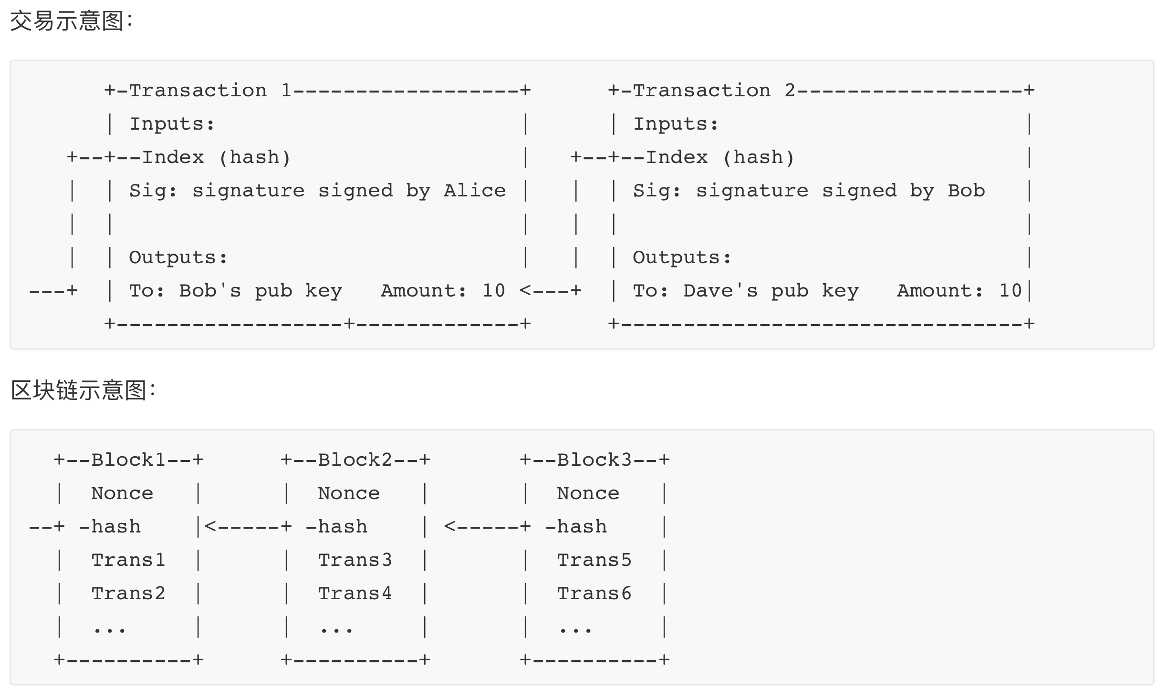
区块结构与区块链结构

Slide 15
打破假设，分布式账簿
打破假设：Charlie作恶，例如故意不记录某些交易，或维护多个不同的账簿，或者账簿被烧毁了，则之前的安全属性无法满足。那么我们应该相信谁，或者说谁来记录并维护这个账簿，谁有记账权？
比特币的思想是不相信某个特定的人，而是相信“大多数人是好的”，信任多数人的意见。
Bob调整了确认Alice支付交易已经被记入账簿的条件，询问足够多的人（例如超过全体记账人的一半），如果这些人都确认记录了该笔交易，则Bob才认为交易有效。只要大多数人如实地记账，Alice若双重支付，则会被大多数人记录并发现。
比特币系统中有多人负责记账，称为“分布式账簿”。

Slide 16
分布式一致性
系统是开放的，记账人并没有事先约定，可以随时加入和退出。这种复杂性带来了两方面安全问题：
一致性问题：无法获知系统全局状态，例如有多少记账人。一个交易记录在发送给记账人的过程中可能被阻断、丢失或者延迟，或者攻击者对不同的记账人发送不同的交易记录，导致不同的账簿不一致。
分布式账簿不一致，称为区块链“分叉”，存在“双重支付”风险：分叉之前Alice有一笔10元收入交易，此后在一个Bob所查看的账簿上记录付给Bob，在另一个Dave所查看账簿上记录付给Dave；Bob和Dave单独看各自账都会承认交易有效。
女巫(Sybil)攻击：一个攻击者伪装成多个记账人，我们看到的“大多数人”实际上可能只是少数攻击者伪装的。

Slide 17
不可能性
不幸的是，当前理论研究已经证明实现上述问题是无法解决的。
CAP定理：一致性(C，所有复本都一样)、可用性(A，对状态查询做出应答)和分割容忍(P，网络被分割成多个互不连通的部分)三者只能同时满足两点，即当网络分割不可避免时，一致性和可用性不能同时满足。
FLP不可能性：安全性(safety，所有节点输出相同的值)、活性(liveness，非故障节点最终会输出一个值)和容错（fault tolerance，在停机故障或拜占庭故障条件下仍达成前两个目标）不可能在异步(asynchronous，消息传递时延无上界)系统中同时满足。

Slide 18
放松条件
比特币放松了对分布式一致性的要求，而追求以下目标：
不一致的冲突会以可预测的方式化解。
账簿会暂时不一致，但在概率上最终会收敛，即达成一致。
抵御女巫攻击。
注意，此时的好节点不单单是如实记账，还意味着遵守协议并正常运行。

Slide 19
工作量证明(PoW)
当根据大多数人的意见来确认一笔交易时，类似于针对该交易的一次全体投票。女巫攻击就是伪造多个身份，从而投出多张选票。
防范女巫攻击，需要提高投票成本，但不提高验票的代价。注意，防范女巫攻击不是识别或禁止“坏人的票”，而是防止一人多投。
工作量证明(PoW)，或者说是“一CPU一票”。记账需要解决一个计算难题，难题被解决意味着付出了（概率上的）足够的工作量，才能添加区块。
寻找（猜测）一个数值Nonce（只出现一次的随机数），使得一个新区块的哈希值小于一个预先指定的数值（哈希值满足开头连续k位为0，通过k值来调整难度）。

Slide 20
利用PoW
一个节点选择一个新区块的过程：
第一个包含了一个计算难题的解的有效区块被认为是正确的。一旦收到它，其它参与者将开始寻找下一区块。
如果一个声明的区块包含了无效交易，或者格式错误，那么所有其它参与者将拒绝它，并继续工作直到它们发现一个有效区块的解。
难题具有随机性：用非随机的难题（真正的工作量证明），最强大的记账人可能会首先找到每一个区块。通过随机难题，每个记账人找到下一个区块的概率与其竞争算力所占份额成比例。

Slide 21
激励
货币是如何产生的？答案就是比特币是系统“原生的”，通过采矿（凭算力）获得。基于工作量证明的记账需要代价(设备投资、电力和时间)，由此引发两个问题：记账人为什么愿意付出算力？
解决方案是记账人在成功解决难题并记账后会获得一定比特币奖励。最初，每个区块创建50比特币。目前已经减半到25比特币，并且计划约每四年减半，直到约2140年。因此，记账活动也称为采矿，记账人也称为矿工。
为了让货币创造能够逐渐关闭，矿工不仅从区块奖励中获利，也可以获得区块中包含的交易获得交易费。每笔交易中包含一部分未指定收款方的费用（具体地，交易中还需指定之前交易作为输入，当前交易作为输出，两者之间净值差异为交易费）。
攻击者产生过多小型交易（称为一分钱泛滥）来过度使用记账服务，从而浪费算力。矿工会设置一个最小交易费，低于该费用的交易不会被加入到区块中。

Slide 22
P2P网络
记账安全依赖于信息公开！交易双方希望交易信息被所有矿工接收并尽快记账。矿工希望尽快收到所有交易，采矿后尽快将区块发送给其他矿工。
节点之间有效发现彼此并通信：
通过连接到一些随机的其他节点来加入网络。 默认情况下，每个节点尝试建立8个外出连接并接收最多125个进入连接。
加入网络的节点最初需要一个找到其它节点的方法。比特币通过使用专用目录服务器或“种子节点” 。
节点间还通过其它两种机制传播彼此信息：
当一个节点建立一个新的外出连接时，触发一系列包含其连接信息的中继消息；
在收到进入连接时，节点向其对等方询问已知地址列表。
这种机制构建了一个连接良好的随机网络，具有低节点度和低直径，适合通过扩散快速广播信息。

Slide 23
洪泛
新区块和待处理交易通过洪泛广播到整个网络。
无论何时第一次听到，节点都会将包含新区块或待处理交易的哈希值的INV消息发送给所有节点。
如果尚未见过它们，则可以通过请求这些块或交易的全部内容来做出响应（通过GETDATA消息）。
默认情况下，节点只会转发一次新数据，以防止无限传播；
在临时分叉中发现两个区块时只传递第一个听到的区块；
不会广播与已发送的待处理交易相冲突（双重支付）的待处理交易。

Slide 24
基于POW的分布式共识
PoW、激励和P2P网络还不能解决一致性问题，因为还是无法得知参与者的总数和他们的身份：不知道要联系多少人来获得足够多的同意；不知道要联系谁来获得他们的同意，甚至不知道在与谁通话。
一个基本认识是询问的人越多，则获得真实信息的可能性也越大；
而人头数体现为工作量，所以工作量越大的信息越可信；
工作量又体现为账簿上区块的数量，即区块链长度。
共识：每个节点以其所知的最早的、最长的那一条区块链作为账簿。
这一方案将“多数人的共识”实现为“最长链”。

Slide 25
比最长更长
如果只以“现在的”最长链为“最长链”，双重支付风险仍存在，原因有两点：
同一时刻：无法保证所有节点获知该链，而且可能有多个长度相同链。
不同时刻：现在最长的不一定以后也是最长的。
希望获得足够的信心来确认交易被永久记录，确认交易所在区块会永久地在最长链上的方法是：
交易记录被加入到最长链，随后一共加入了N个区块仍然是最长链。
比特币中区块每10分钟产生一个，N=6，这样在一个交易产生后约60分钟后被确认记录。

Slide 26
抗双重支付
攻击者利用“不同时刻”最长链实施攻击。
攻击者付款给Bob，并且该交易T被记录在最长“诚实链”中。同时，攻击者也默默地计算不含交易T的“攻击链”。
当Bob等待在“诚实链”上N个新区块确认交易后，攻击者将“攻击链”公开发布。
若“攻击链”比“诚实链”长，则交易T被撤销，攻击者可实现双重支付。
在比特币白皮书中，分析了攻击者成功的概率P：
攻击者算力占比q>0.5，则P为100%，也被称为“51%攻击”
攻击者算力占比q<0.5，“攻击链”在落后N块之后，能够追赶上“诚实链”的概率P随着N指数衰退。 例如，当q=0.1, N=5时，P=0.0009137；N=10时，P=0.0000012。

Slide 27
小结
记账货币：账簿上记录每一笔转账交易。
账户/签名：账户用公钥标识，每笔交易由付款方用私钥签名。
区块链：交易通过输入和输出顺序相连，交易打包成区块，区块通过顺序相连。
分布式账簿：多节点维护账簿，存在一致性问题与女巫攻击。
工作量证明：先解决计算难题的节点获得“记账权”，与算力成比例。
采矿激励：记账的同时获得奖励。
P2P网络：将交易和区块传播到所有节点。
共识机制：将“多数人共识”实现为“最长链”，交易需N个区块确认。

Slide 28
BLOCKSTACK
一个全球命名与存储系统
Muneeb Ali, Jude Nelson, Ryan Shea, and Michael Freedman Blockstack Labs and Princeton University (USENIX ATC 16)
去中心化互联网
区块链+DNS+PKI+Web
Notes:
https://pdos.csail.mit.edu/6.824/papers/blockstack-2017.pdf

Slide 29
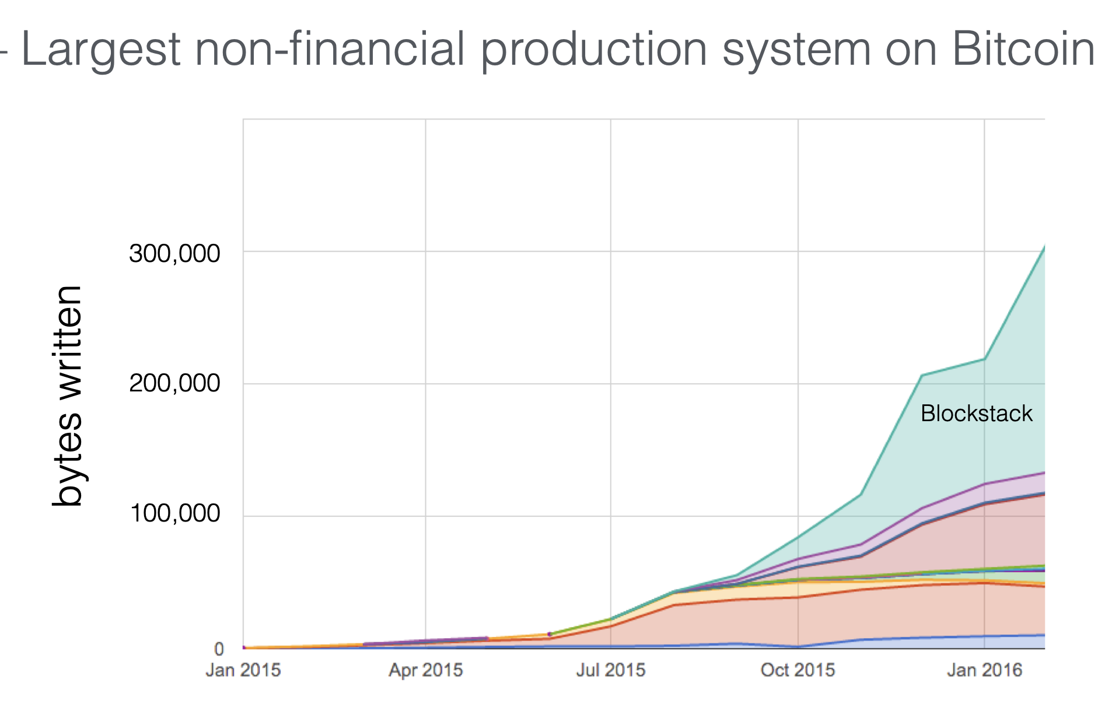
规模：最大的非金融生产系统

Slide 30
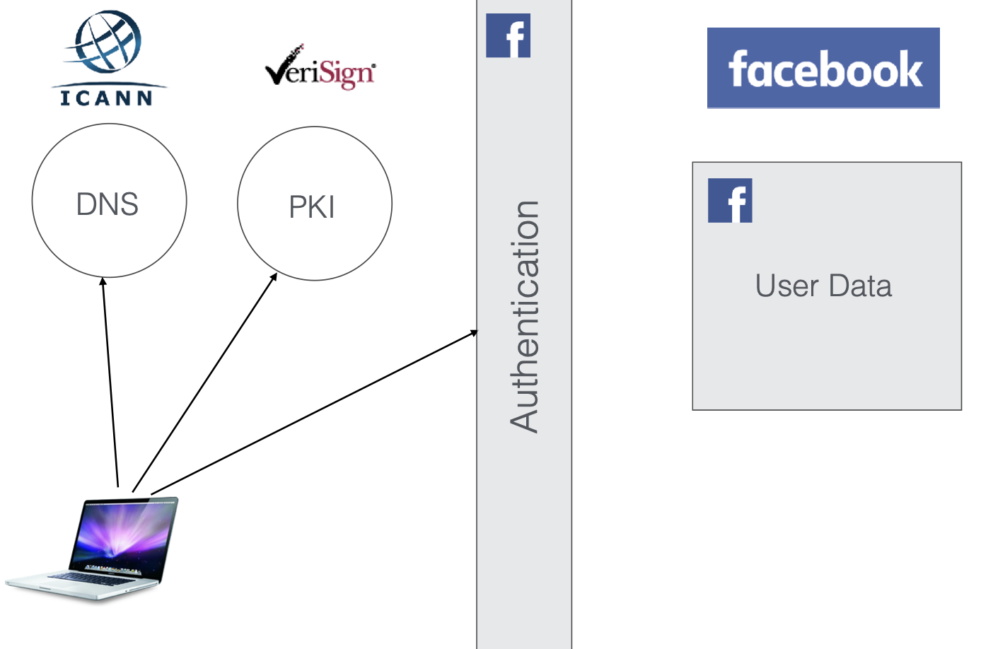
当前互联网的问题
盲目信任：相信的可能是不存在的
无所有权：大公司，而不是用户，拥有数据
传统互联网：端到端设计
新互联网：trust-to-trust设计

Slide 31
Namecoin简介
基于区块链的命名系统，满足Zooko三角的三个属性：
human-readability：人类可读
strong ownership：强所有权
decentralization：去中心化
从Bitcoin派生出，基于PoW共识，独立运行
注册新域名需要支付一笔费用到“黑洞”接收者，费用是一个名字长度的函数
注册包含两个阶段：先到先得，pre-order，登记名字的哈希值；regsiter，揭示名字，绑定名字-值对
注册在36000个区块后过期，约8个月

Slide 32
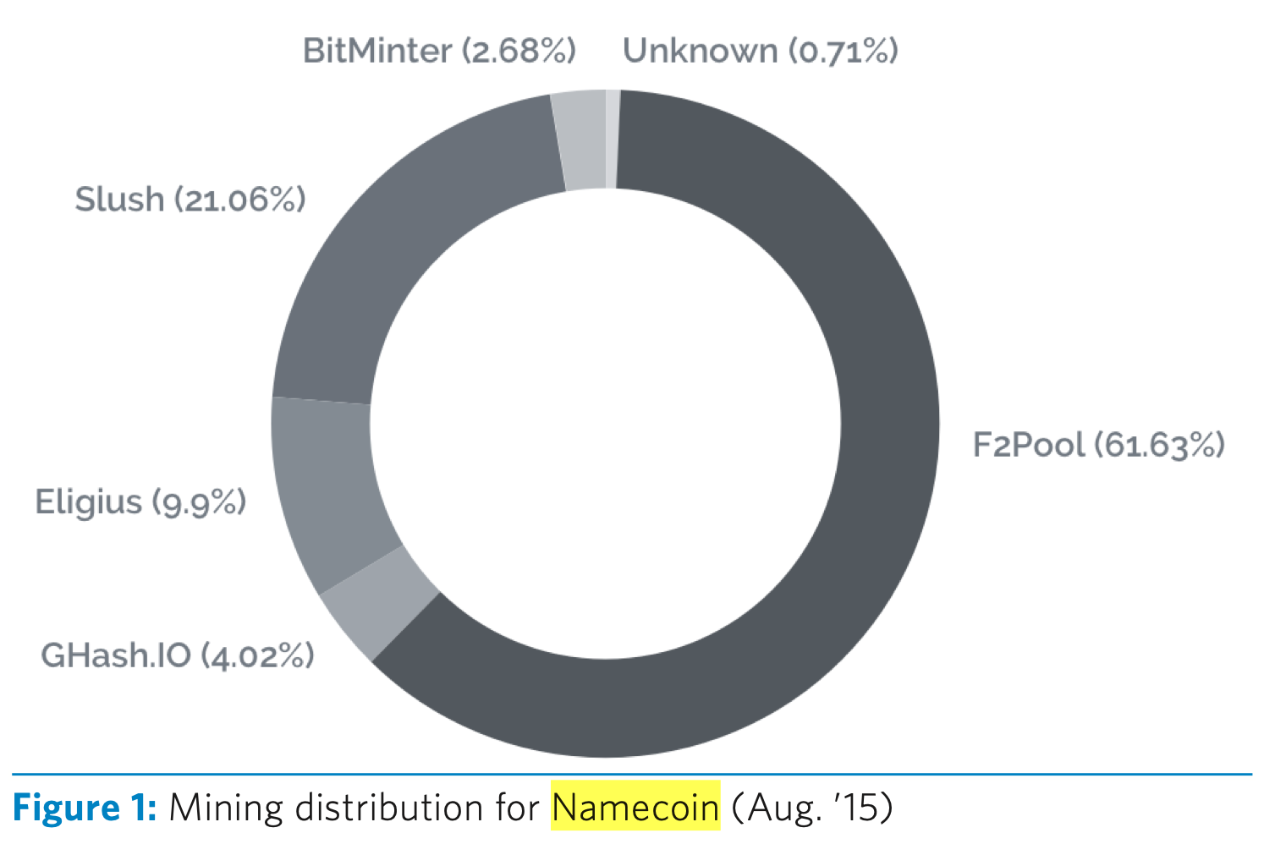
Namecoin安全问题
安全问题：参与者规模过小，单一矿工算力超过50%

Slide 33
基于区块链系统的局限性
数据存储受限：记录大小KB级，2016年比特币账簿69GB
写入缓慢：从分钟到小时
有限的带宽: 每个区块1MB，为了公平需要节点们同时接收到区块来有机会成为记账人，这受到平均上行带宽限制
无尽账簿: 账簿不断增长，新节点需要1-3天下载和验证
Blockstack：
以现有公有区块链为基础，而不再构建独立的区块链
建立状态机，引入新状态，而不需要更改底层区块链
分离控制面（区块链、虚拟链）与数据面（DHT，外部存储）

Slide 34
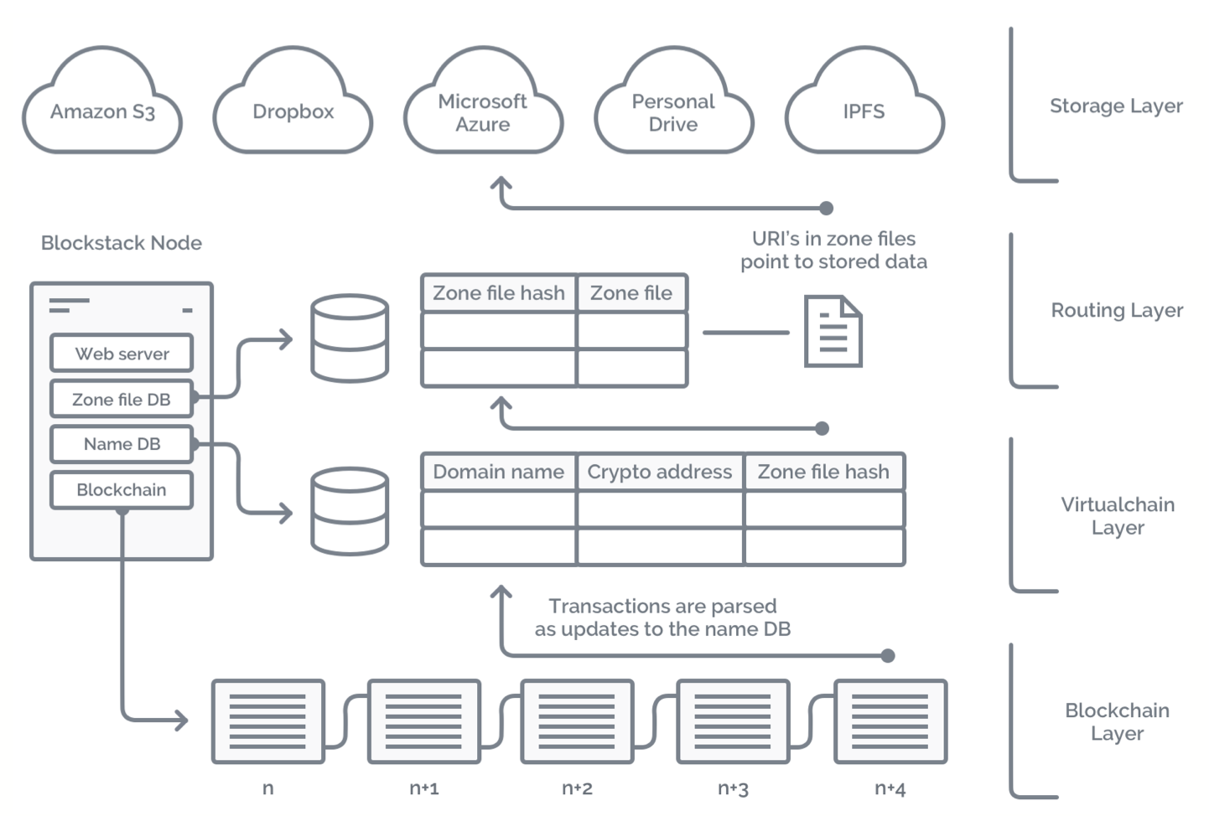
Blockstack架构图

Slide 35
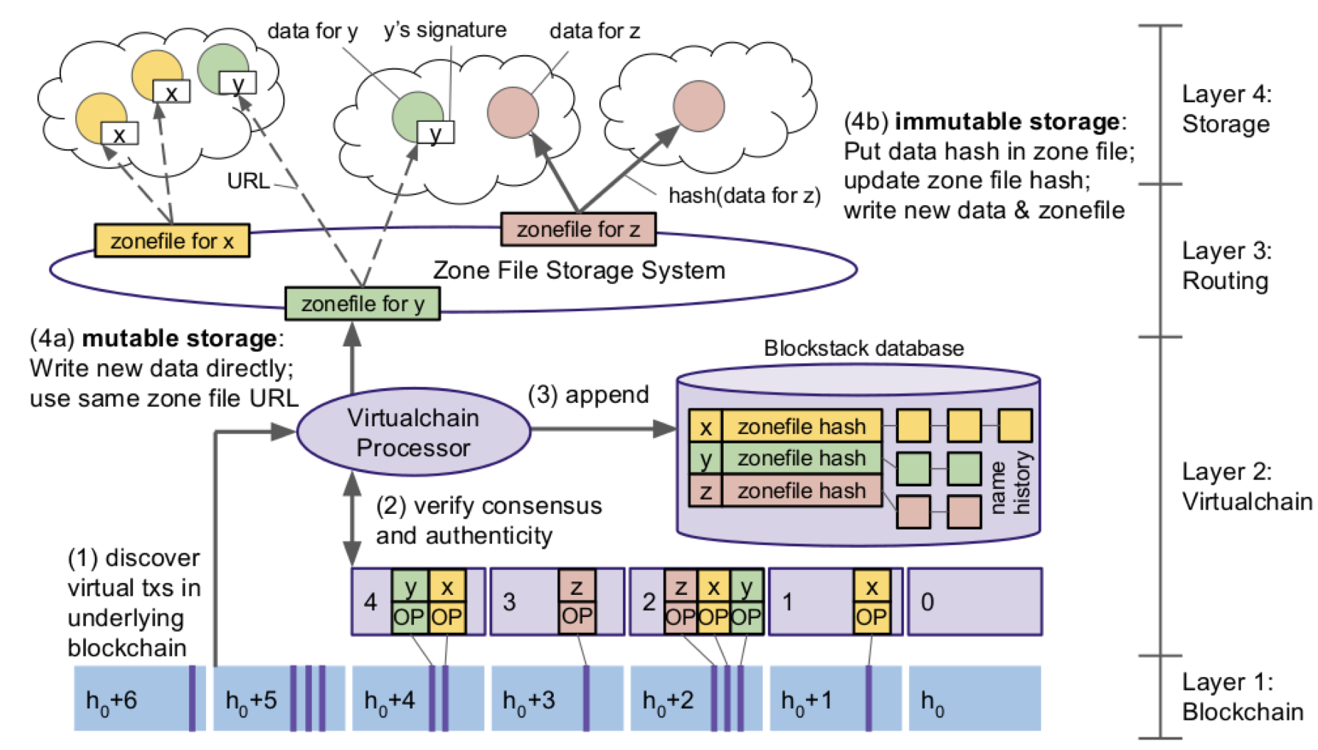
Blockstack架构图2

Slide 36
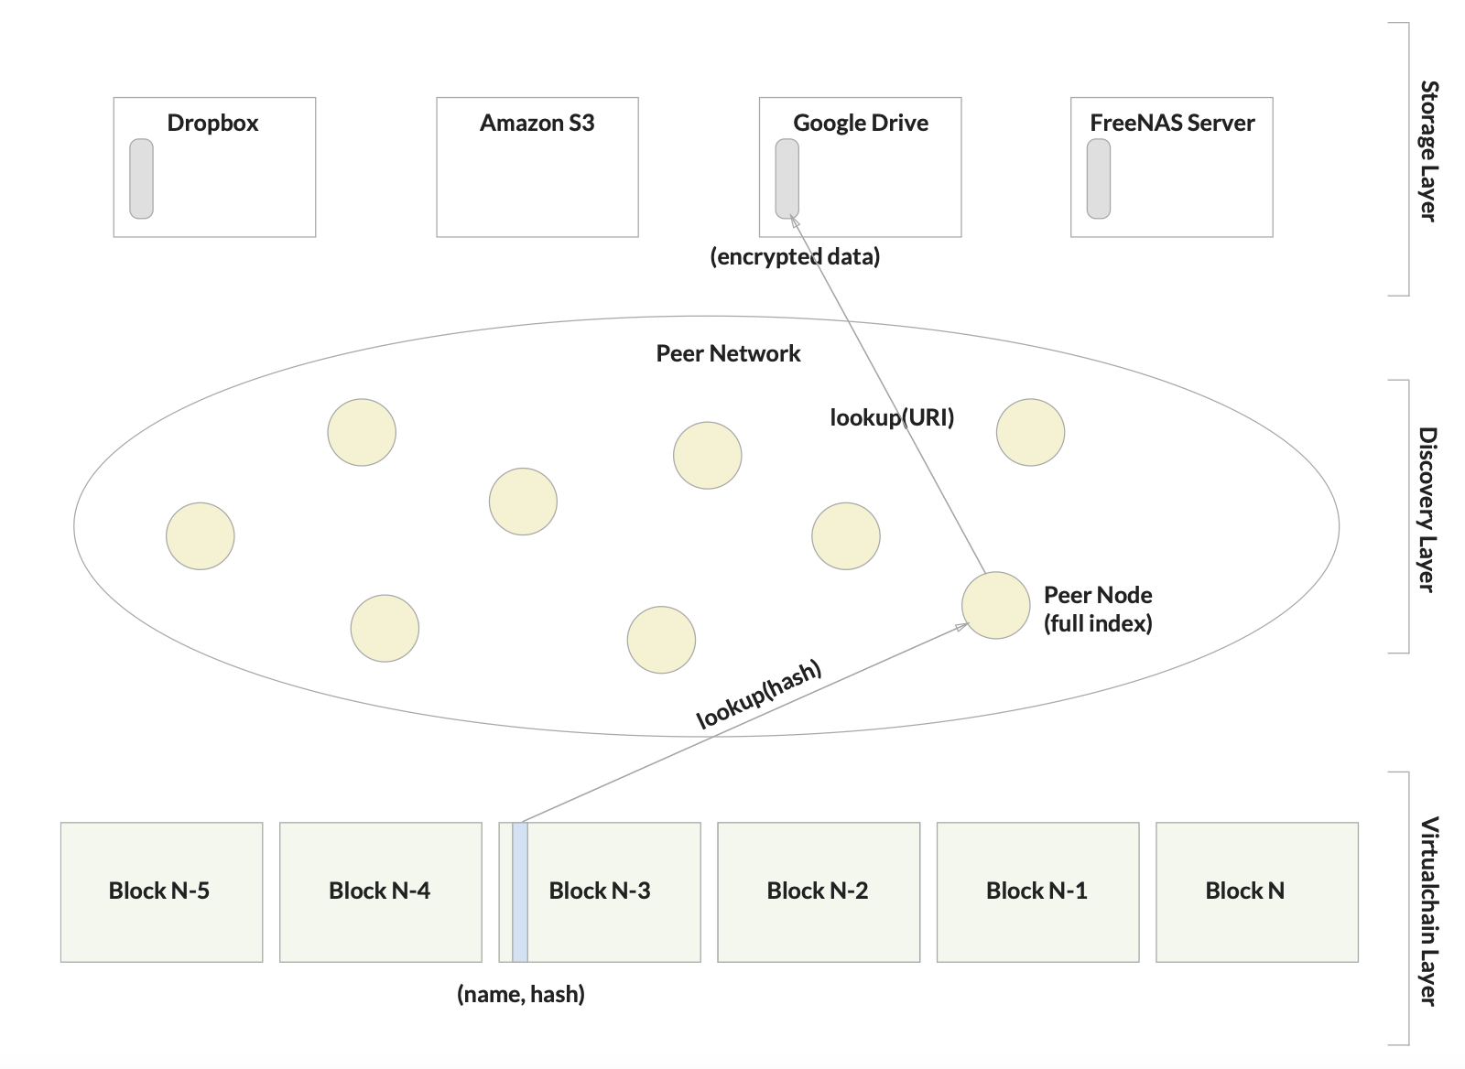
2017白皮书中描述

Slide 37
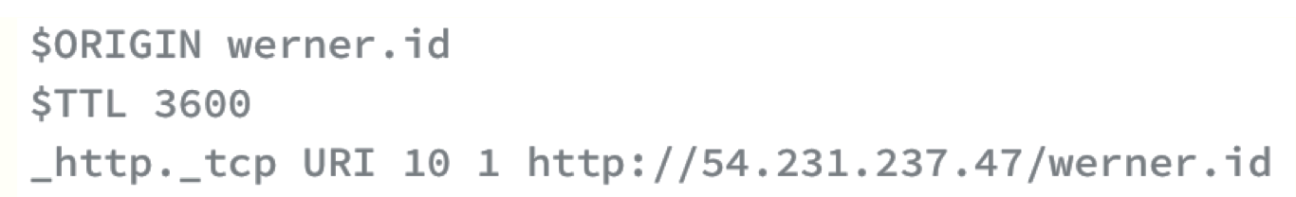
分层设计
L1 区块链层：存储BS操作，对BS操作序列达成共识
L2 虚拟链层：绑定名字、公钥与数据哈希；定义BS操作，以附加原数据存储在L1事务中；定义接受/拒绝BS操作规则；存储当前全局状态数据库
L3 路由层：以DNS zone file格式存储路由信息（指向资源的URL）；采用DHT存储
L4 存储层：存储实际数据，支持可变数据和不可变数据

Slide 38
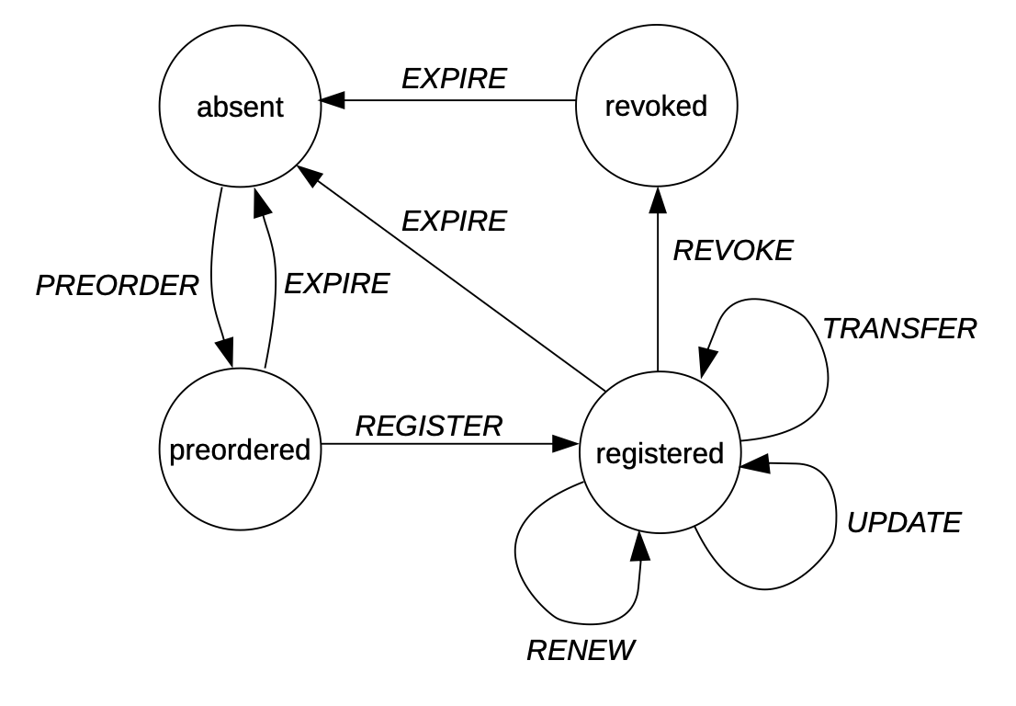
名字状态

Slide 39
在Bitcoin中嵌入任意数据
Coinbase输入：Coinbase交易不需要输入，可以在该位置的解锁脚本中放入自定义的数据， 100字节。中本聪在创世区块中，写入“财政大臣正处于实施第二轮银行救助的边缘”（这句话来自于英国泰晤士报的新闻标题）。
输出公钥：在交易输出中接收者的公钥或公钥地址字段中嵌入数据。副作用是该交易的比特币将永远不可支付（销毁）
OP_RETURN字段：2014年3月，妥协，Bitcoin Core version 0.9.0中加入了 OP_RETURN字段，表示终止脚本运行，可以附加任意80字节信息。
Notes:
https://explorer.btc.com/btc/transaction/d0ec21e1d73d06be76c2b5b1e5ec486085bda8264229046c11b95f66f2eded83

Slide 40
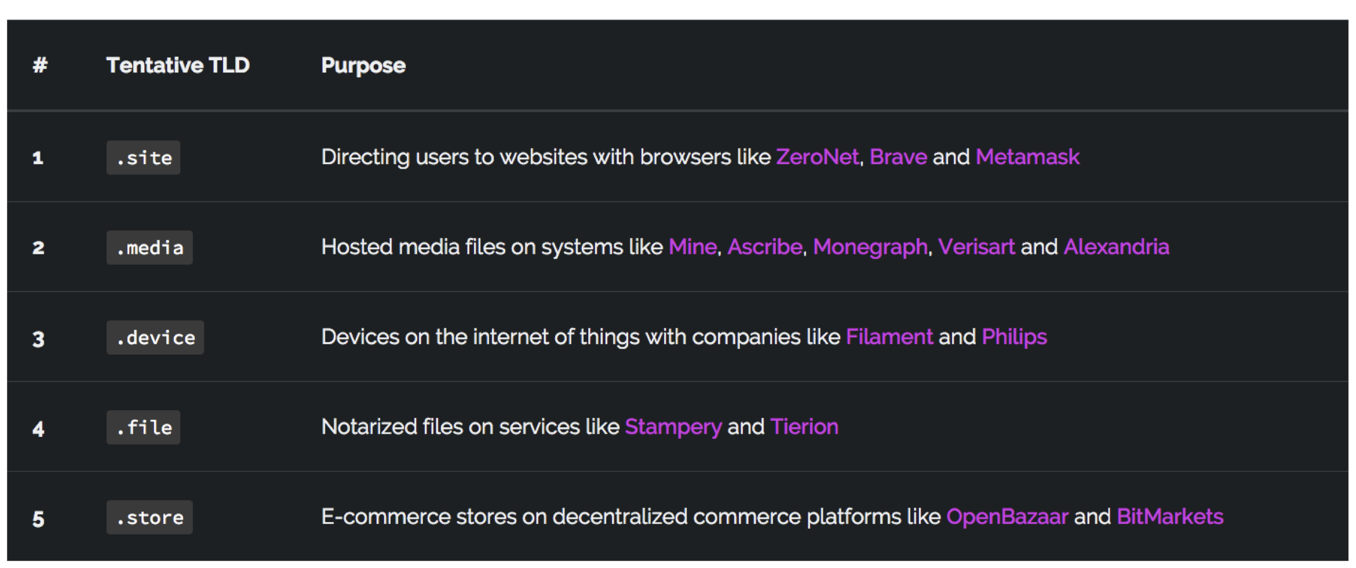
名字空间

Slide 41
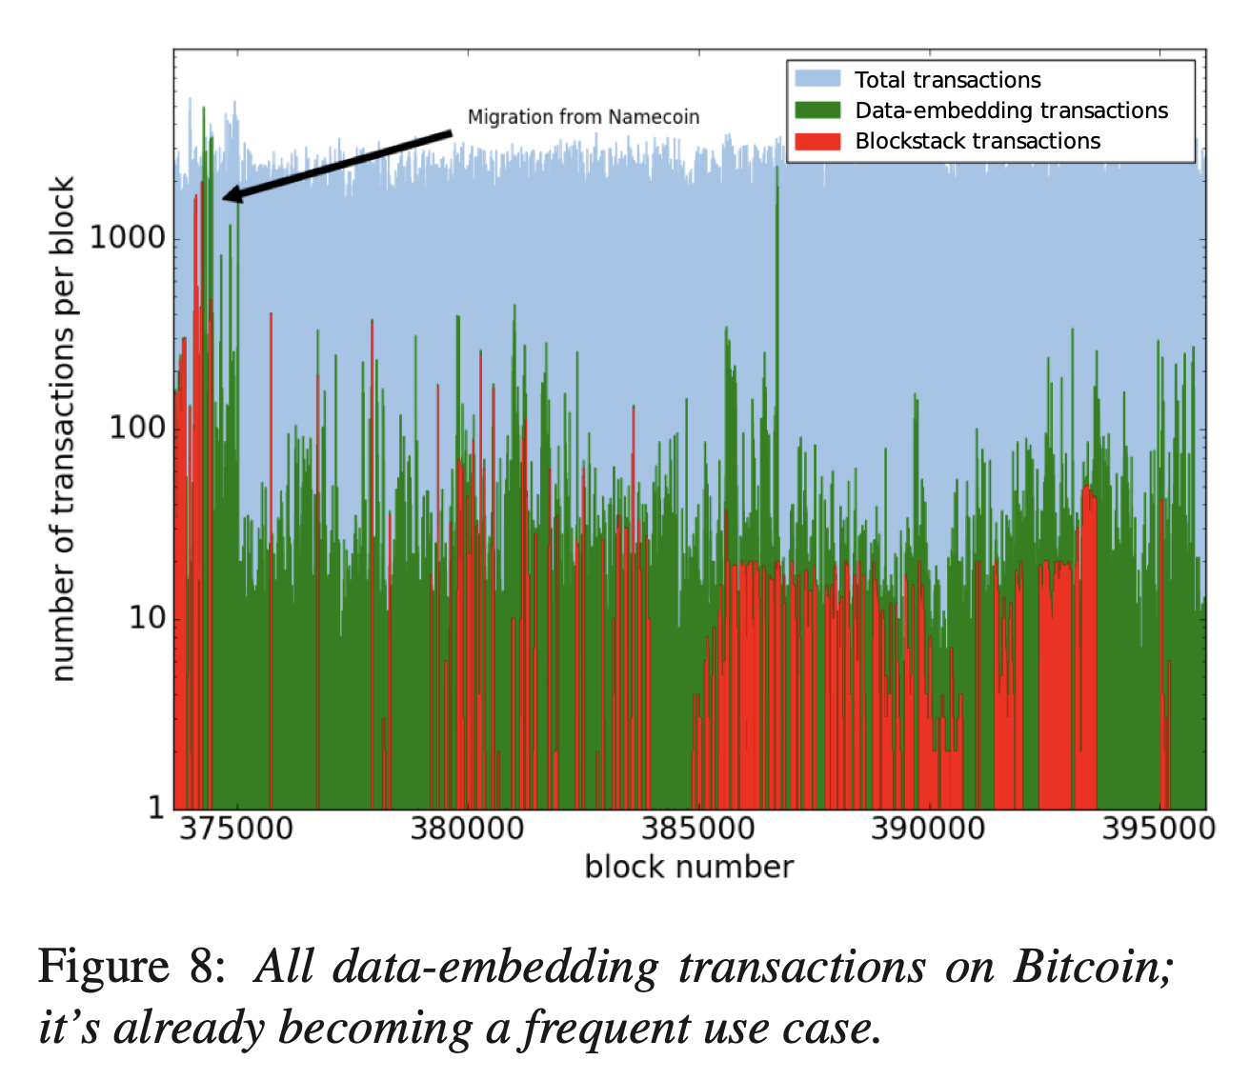
已经成为高频的比特币数据嵌入用例

Slide 42
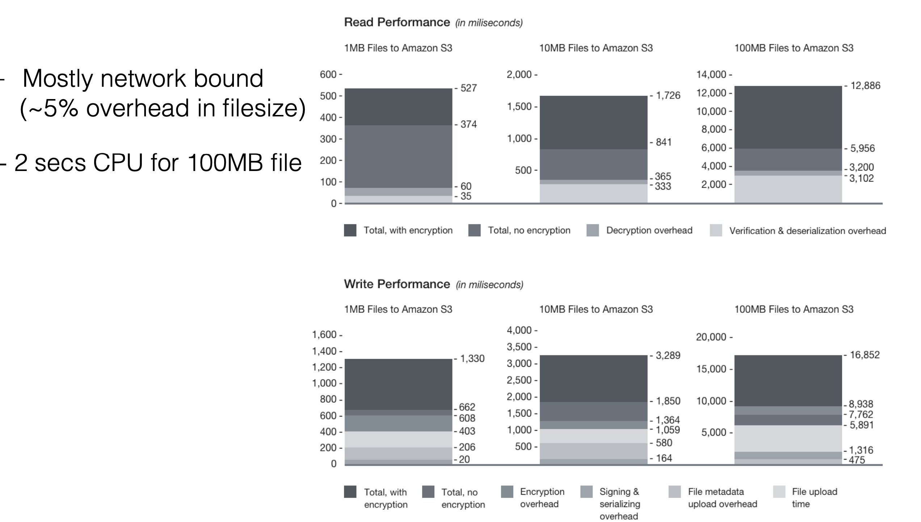
性能开销

Slide 43
讨论
优点：
去中心化
基于区块链，但逻辑与区块链分离
缺点：
先到先得导致恶意抢注，其他注册机制？
与DNS不兼容，如何兼容？
…

Slide 44
更多的互联网去中心化
与
区块链

Slide 45
智能合约的概念
1990年代由Nick Szabo提出，a set of promises, specified in digital form, including protocols within which the parties perform on these promises（一个承诺的集合，以数字形式来描述，包含各方实现承诺所需执行的协议）
自动售货机被认为是最早的智能合约案例

Slide 46
脚本——比特币交易的可扩展性
中本聪说：“The nature of Bitcoin is such that once version 0.1 was released, the core design was set in stone for the rest of its lifetime. Because of that, I wanted to design it to support every possible transaction type I could think of. The problem was, each thing required special support code and data fields whether it was used or not, and only covered one special case at a time. It would have been an explosion of special cases.
The solution was script, which generalizes the problem so transacting parties can describe their transaction as a predicate that the node network evaluates. The nodes only need to understand the transaction to the extent of evaluating whether the sender's conditions are met.
The script is actually a predicate. It's just an equation that evaluates to true or false. Predicate is a long and unfamiliar word so I called it script.
Notes:
https://bitcointalk.org/index.php?topic=195.msg1611#msg1611

Slide 47
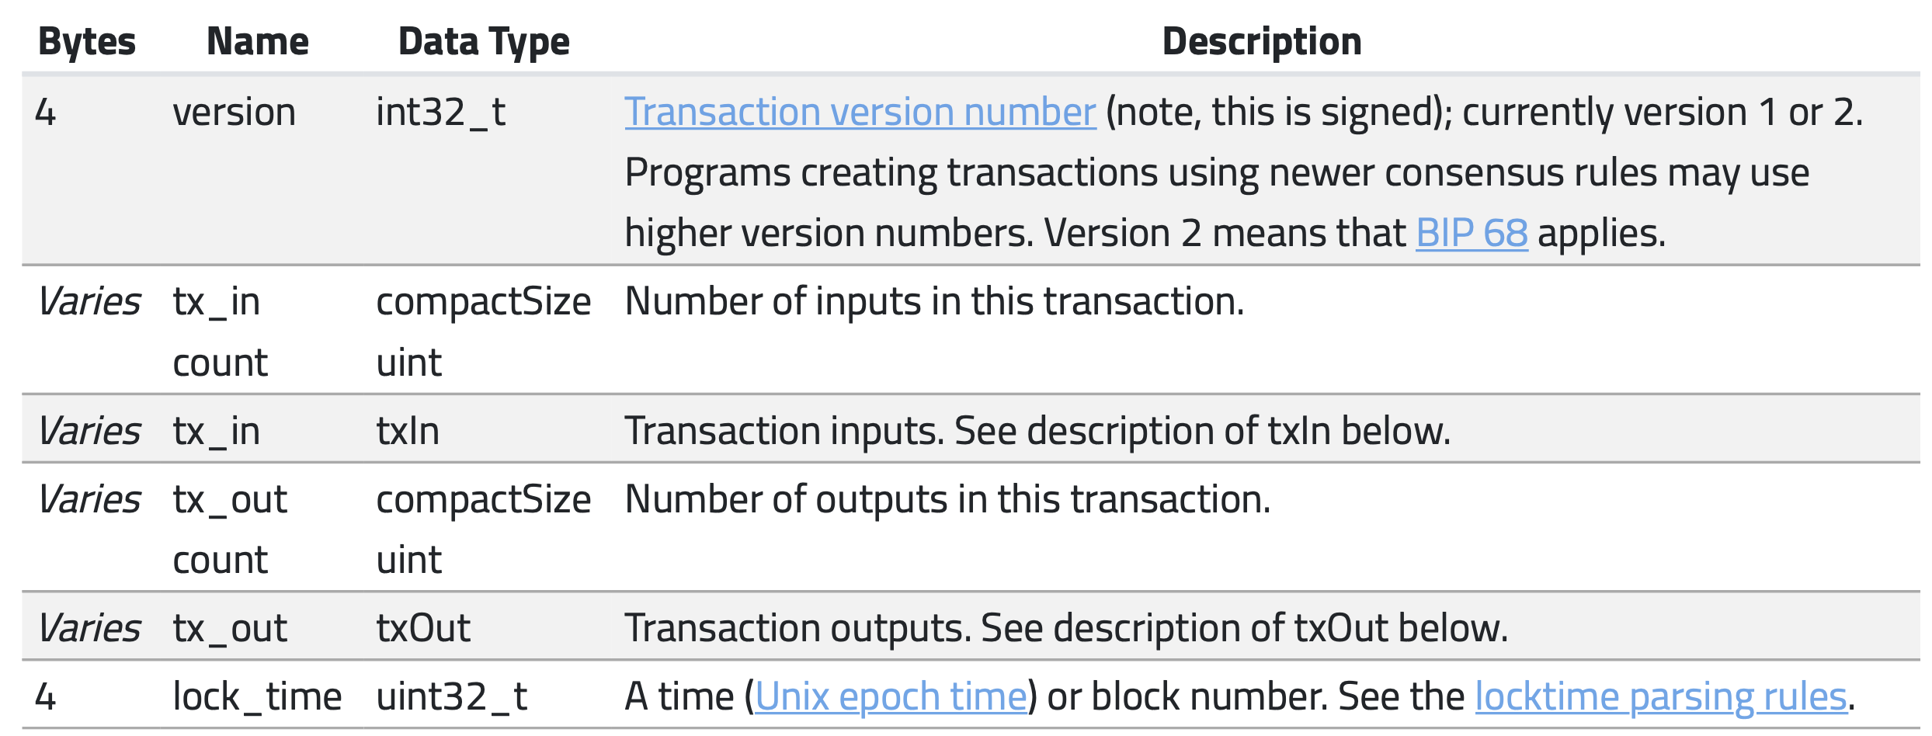
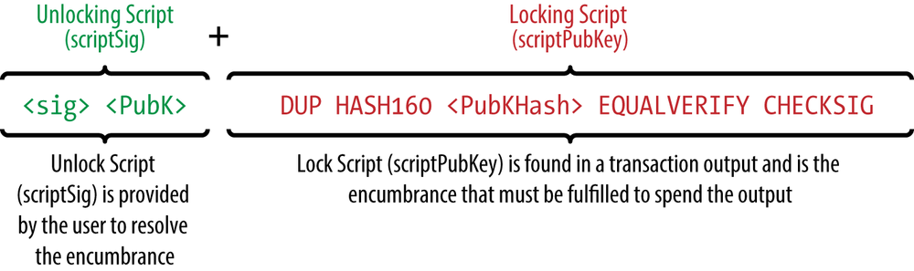
比特币交易与脚本
交易以脚本形式描述，P2PKH交易向一个公钥哈希值支付，验证交易的方法是将前一个交易的输出（scriptPubkey）与当前交易输入（scriptSig）拼接在一起执行。

Slide 48
比特币P2PKH脚本运行过程
脚本以先入后出栈来运行，目的是验证当前付款人是之前交易的收款人
<sig> <PubK> DUP（复制栈顶）
<sig> <PubK> <PubK> HASH160（计算哈希值并更新）
<sig> <PubK> <PubKHah> <PubKHash> EQUALVERIFY（比较验证）
若相同，则说明之前交易的收款人和当前交易付款人的公钥一致；否则，脚本终止，交易无效
<sig> <PubK> CHECKSIG （检查签名有效性）
若检查通过，则说明该交易是由公钥对应的私钥持有者生成

Slide 49
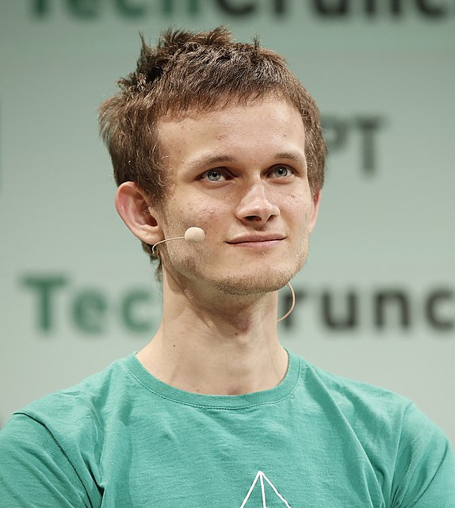

Ethereum 以太坊
2013-14年，由Vitalik Buterin创建，聚焦智能合约功能的区块链，包含图灵完备语言solidity
2015年，ENS以太坊名字系统上线
2018年，以太坊成为第2大区块链平台
2022年9月15日，共识机制由PoW改为PoS

Slide 50
互联网中心化-去中心化
Notes:
https://www.ietf.org/archive/id/draft-nottingham-avoiding-internet-centralization-05.txt

